Slide 1

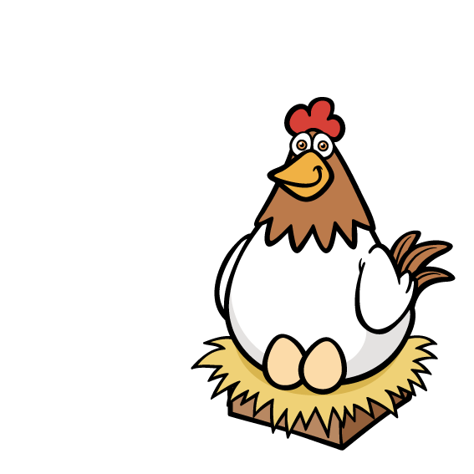
Tiếng gà trưa
- Xuân Quỳnh -

Slide 2
Mong trời đừng sương muối
Để cuối năm bán gà
Cháu được quần áo mới
Ôi cái quần chéo go
Ống rộng dài quét đất
Cái áo cánh chúc bâu
Đi qua nghe sột soạt
Tiếng gà trưa
Mang bao nhiêu hạnh phúc
Đêm cháu về nằm mơ
Giấc ngủ hồng sắc trứng
Cháu chiến đấu hôm nay
Vì lòng yêu Tổ quốc
Vì xóm làng thân thuộc
Bà ơi, cũng vì bà
Vì tiếng gà cục tác
Ổ trứng hồng tuổi thơ
TIẾNG GÀ TRƯA
Trên đường hành quân xa
Dừng chân bên xóm nhỏ
Tiếng gà ai nhảy ổ:
“Cục... cục tác cục ta”
Nghe xao động nắng trưa
Nghe bàn chân đỡ mỏi
Nghe gọi về tuổi thơ
Tiếng gà trưa
Ổ rơm hồng những trứng
Này con gà mái mơ
Khắp mình hoa đốm trắng
Này con gà mái vàng
Lông óng như màu nắng
Tiếng gà trưa
Có tiếng bà vẫn mắng:
- Gà đẻ mà mày nhìn
Rồi sau này lang mặt!
Cháu về lấy gương soi
Lòng dại thơ lo lắng
Tiếng gà trưa
Tay bà khum soi trứng
Dành từng quả chắt chiu
Cho con gà mái ấp
Cứ hàng năm hàng năm
Khi gió mùa đông tới
Bà lo đàn gà toi

Slide 3
HƯỚNG DẪN CHUẨN BỊ BÀI
1/ Tìm hiểu chung:
Học sinh thực hiện yêu cầu sau:
HS dựa vào chú thích - SGK/150
Tìm hiểu vài nét về tác giả Xuân Quỳnh.
Đọc diễn cảm bài thơ.
Hoàn cảnh ra đời.
Thể thơ và bố cục.
- Phương thức biểu đạt chính.

Slide 4
HƯỚNG DẪN CHUẨN BỊ BÀI
2/ Tìm hiểu bài thơ:
Học sinh thực hiện yêu cầu sau:
- Khổ thơ 1 kể về 1 sự việc bình thường mà thú vị. Theo em đó là sự việc gì? Theo em, biện pháp nghệ thuật nào được sử dụng trong khổ thơ này và tác dụng của nó?
HS đọc khổ thơ 2,3,4,5,6
?Tiếng gà trưa đã khơi dậy trong tâm trí người chiến sĩ những hình ảnh thân thương nào ở khổ thơ thứ hai?
?Trong âm thanh của tiếng gà trưa nhiều hình ảnh kỉ niệm hiện về. Đó là hình ảnh kỉ niệm nào?

Slide 5
HƯỚNG DẪN CHUẨN BỊ BÀI
2/ Tìm hiểu bài thơ:
?Hình ảnh bà chắt chiu từng quả trứng gợi cho em suy nghĩ gì về bà.
?Chi tiết niềm vui được quần áo mới gợi cho em cảm nghĩ gì về tuổi thơ và tình bà cháu?
- HS đọc hai khổ thơ cuối.
?Trong đoạn thơ này tiếng gà trưa đã gợi lên điều gì?
?Khổ thơ cuối tác giả sử dụng những biện pháp nghệ thuật nào? Tác dụng?

Slide 6
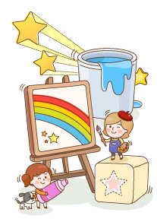
HƯỚNG DẪN CHUẨN BỊ BÀI
3/ Tổng kết:
-Khái quát lại những nét đặc sắc về nghệ thuật của bài thơ?
-Nêu nội dung và ý nghĩa bài thơ?
- HS đọc ghi nhớ trong sgk.

Slide 7
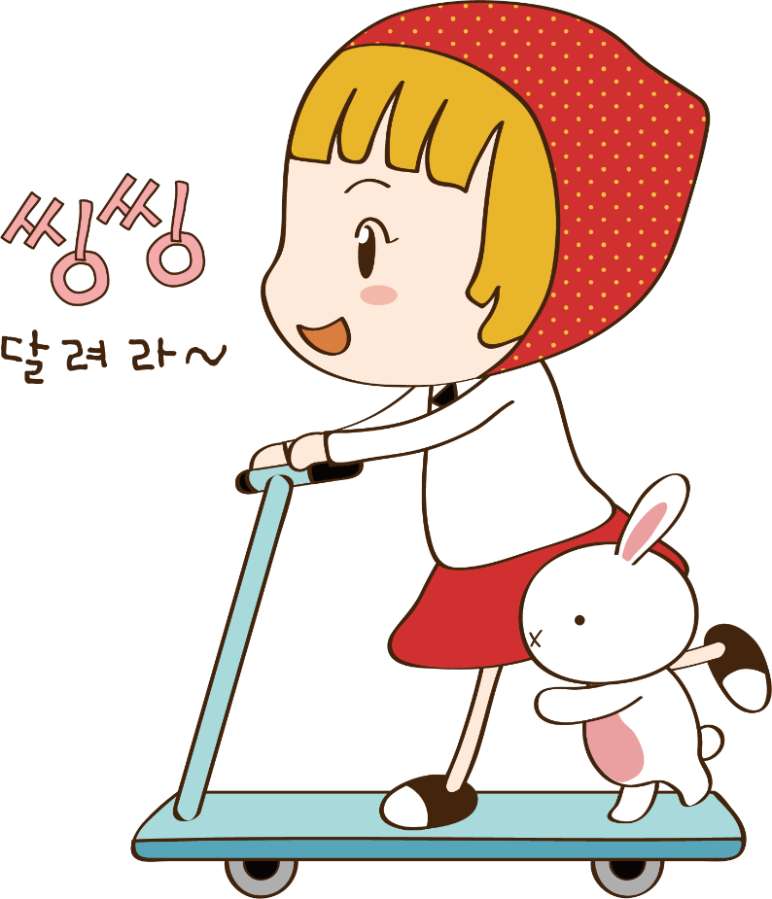
Chúc các em học tốt!

